Slide 1
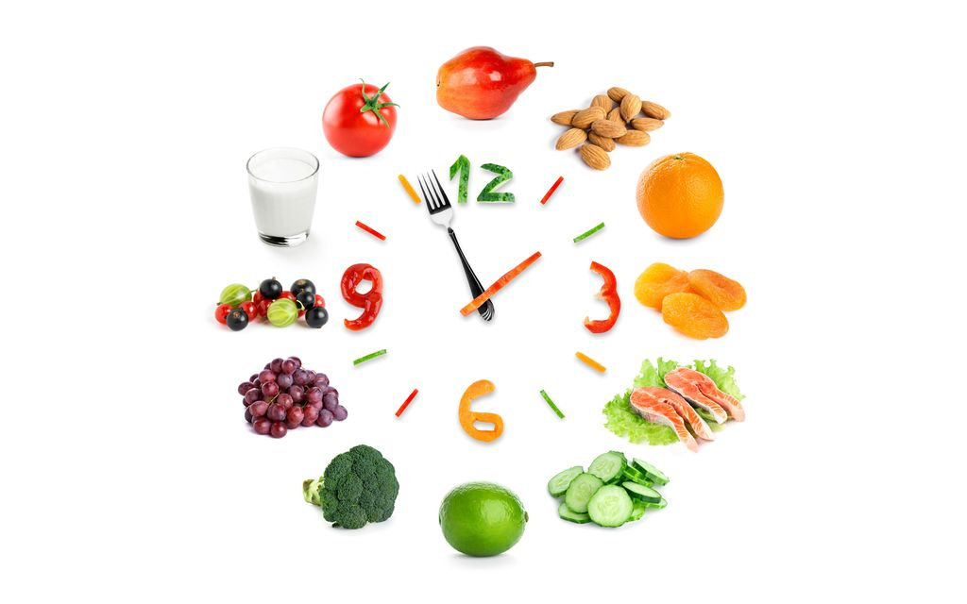
Презентация на тему: «Культура питания»
Подготовила: заместитель директора
Железникова Юлия Андреевна

Slide 2
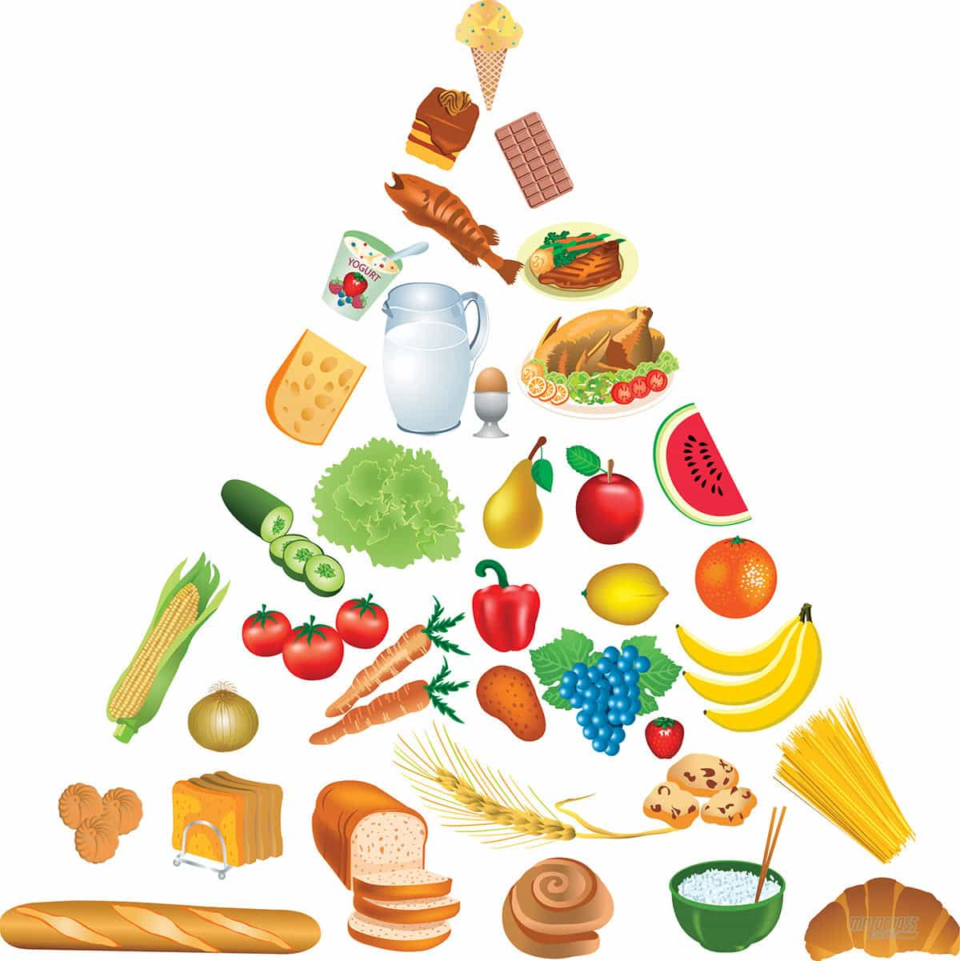
Цель: ознакомить учащихся с основными понятиями культуры и режима питания
Культура питания – это знание:
• основ правильного питания;
• свойств продуктов и их воздействия на организм, умение их правильно выбирать и готовить, по максимуму используя все полезные вещества;
• правил подачи блюд и приёма пищи, т.е. знание культуры потребления готовой пищи;
• экономичное отношение к продуктам питания.

Slide 3
Режим питания включает в себя кратность приемов пищи, распределение пищи по отдельным приемам, интервалы между ними, время приема пищи. Оптимальный режим питания обеспечивает ритмичность и эффективность работы пищеварительной системы, нормальное переваривание и усвоение пищи, высокий уровень обмена веществ, хорошую работоспособность и т.д. Кратность приемов пищи. В современных условиях наиболее физиологически обоснован 4-х разовый режим питания. Недопустимым является 1 или 2-х разовое питание. Исследования показали, что большое количество пищи, потребляемой за один прием, неблагоприятно сказывается на деятельности желудочно-кишечного тракта, нарушается переваривание, ухудшаются самочувствие, работа сердца, трудоспособность, чаще возникают ожирение, атеросклероз, панкреатиты и др. Распределение суточного рациона при 4-х разовом режиме питания: завтрак – 25 %, второй завтрак – 15 %, обед – 35 %, ужин – 25 %. При необходимости второй завтрак переносится на полдник. Учитывая различные условия работы и учебы, допускается трехразовое питание: завтрак – 30 %, обед -45 °%, ужин – 25 %.

Slide 4
Интервалы между приемами пищи не должны превышать 4-5 часов. Длительные перерывы могут привести к перевозбуждению пищевого центра, выделению большого количества активного желудочного сока, который, вступая в контакт со слизистой оболочкой пустого желудка, может оказывать раздражающее действие, вплоть до возникновения воспаления (гастрита). Короткие интервалы между приемами пищи также нецелесообразны, так как принятая пища не успевает полностью перевариться и усвоиться к моменту следующего приема, что может привести к нарушению двигательной и выделительной функции пищеварительного тракта. Определенное время приема пищи имеет важное значение, так как позволяет органам пищеварения приспособиться к установленному режиму и выделять в определенные часы достаточное количество пищеварительных соков высокой активности и богатых ферментами. При любом режиме питания последний прием пищи должен быть за 2,5-3,0 часа до сна, так как органы пищеварения нуждаются в отдыхе. Непрерывная работа секреторных систем вызывает снижение переваривающей силы сока, уменьшает его отделение, приводит к перенапряжению и истощению пищеварительных желез. Для восстановления нормальной деятельности пищеварительных желез необходим 8-10 часовой отдых ежесуточно.

Slide 5
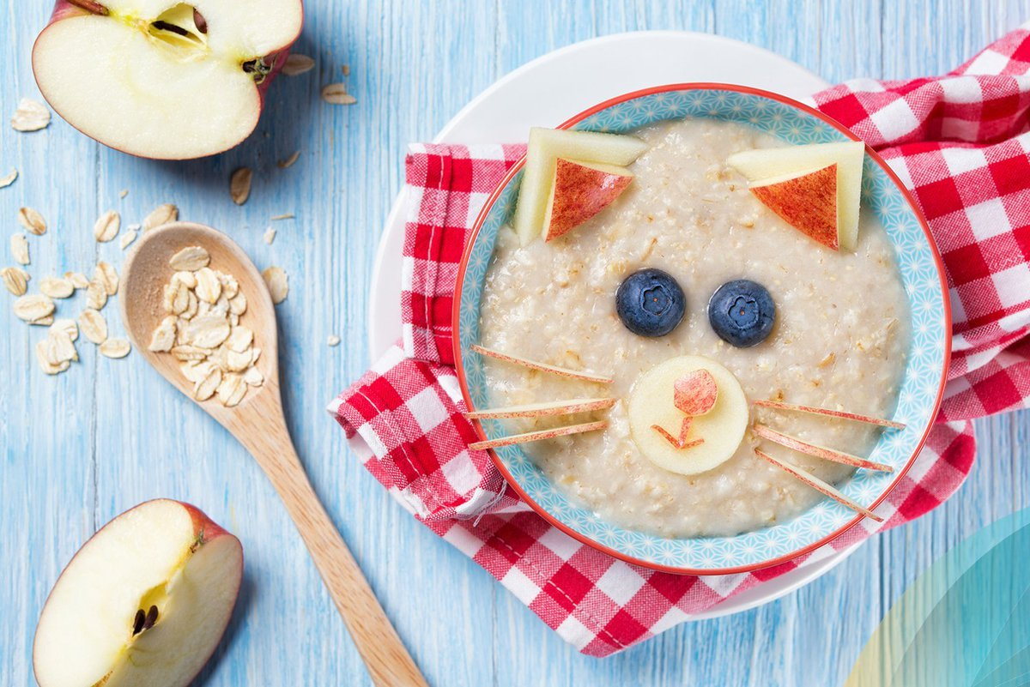
Завтрак
Это первый и, пожалуй, самый важный приём пищи в сутках. Завтрак должен заряжать энергией, дарить бодрость и позволять организму раскрыть свой потенциал на всю мощь. Правда, стоит учитывать, что ЖКТ ещё не готов к сильным нагрузкам, поэтому лучше брать легкоусваиваемые и питательные блюда – это единственно верное решение, которое позволит сохранить работоспособность, не навредив при этом лишними нагрузками. Утренний рацион должен базироваться в первую очередь на клетчатке, «правильных» углеводах и растительном белке. Это могут быть всевозможные каши (наибольшей популярностью пользуется овсяная, гречневая или кукурузная) с какой-либо белковой добавкой (небольшая котлетка из бобов, горстка арахиса или миндаля). А чтобы получить запас витаминов и просто поднять себе настроение с утра, можно приготовить порцию фруктового салатика.
Несмотря на сложившийся стереотип, использовать на завтрак свежевыжатый цитрусовый или яблочный сок – не самая лучшая идея. Лучше порадуйте желудок теплым травяным чаем с шиповником – это растение не только поднимает иммунитет, но и тонизирует.

Slide 6
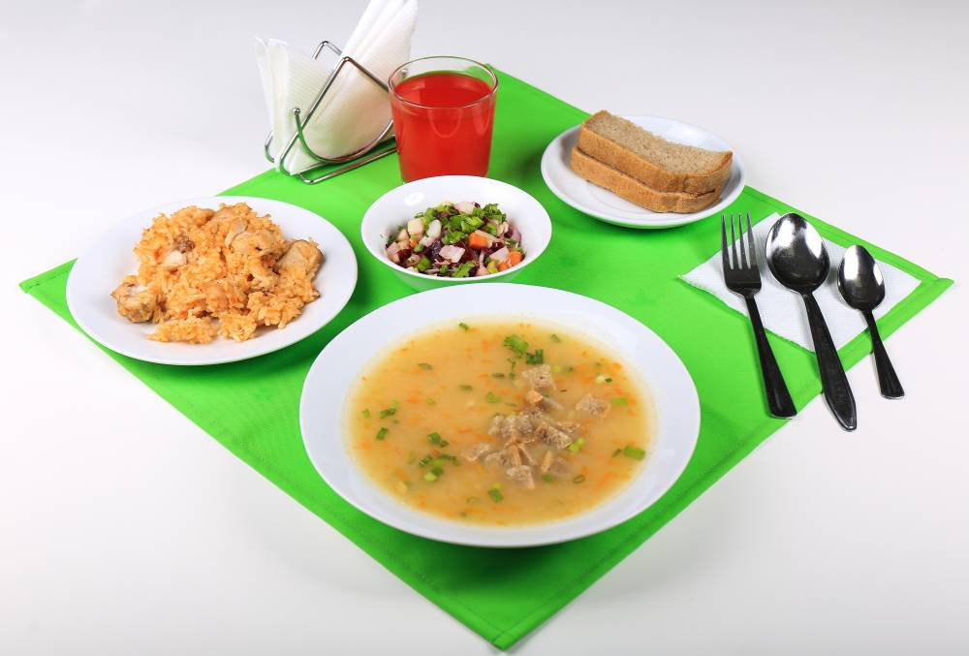
Обед
Этот приём пищи считается самым обильным, поскольку в середине дня ЖКТ уже способен правильно воспринимать еду, а организм все ещё нуждается в энергетических ресурсах. Не стоит наполнять желудок питательным миксом из фаст-фудов и прочих «быстрых» нутриентов, которые не приносят ничего, кроме тяжести, изжоги и лишнего веса. Лучше заранее продумать обед и по возможности взять его из дома (или найти в районе офиса приличное кафе с домашней кухней) – тогда проблемы с пищеварением обойдут вас стороной. Ни в коем случае нельзя умалять значимость первых блюд в рационе – для взрослого человека они не менее важны, чем для ребёнка.

Slide 7
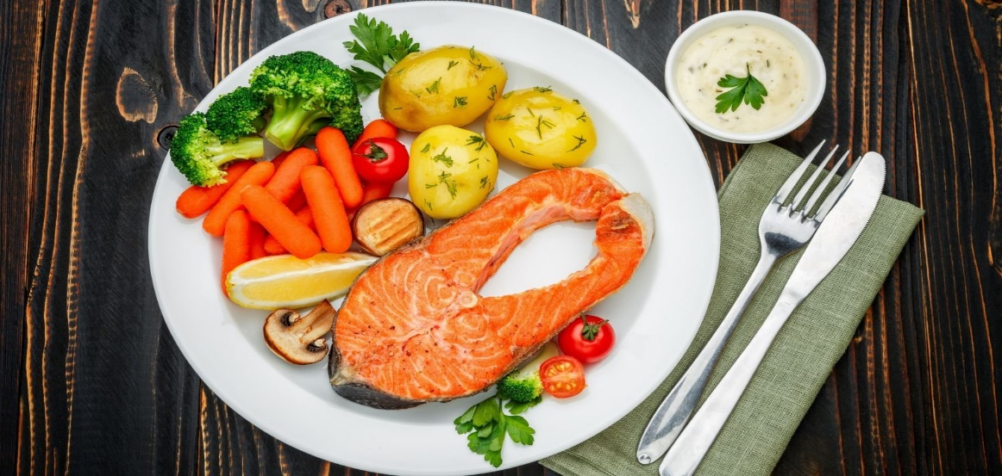
Ужин
А вот вечером переедать категорически не стоит – организм готовится ко сну, поэтому перегружать ЖКТ не следует. Любой ужин должен заканчиваться не позднее, чем за 3 часа до отхода ко сну – иначе съеденное может стать причиной бессонницы, неполноценного отдыха и, что естественно, лишних килограммов, которые тоже не добавляют здоровья. Вечером будут хороши овощные блюда в любой интерпретации: лёгкие салатики или рагу, котлетки и тефтели (например, из капусты или свеклы), тушеное, запечённое или приготовленное на пару ассорти из овощей. Не забывайте и о правильном выборе напитков – успокаивающим эффектом обладают чаи с ромашкой, мятой или мелиссой.

Slide 8
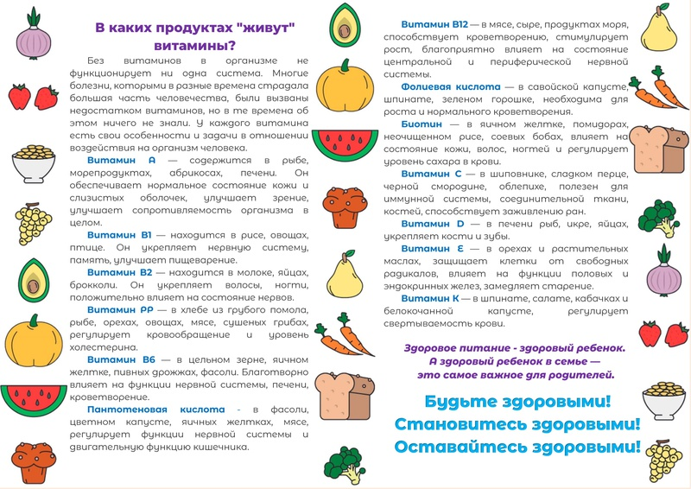

Slide 9
Основные правила поведения в школьной столовой:
Перед едой обязательно нужно вымыть руки.
Проходить в столовую следует не спеша и не толкаясь.
Садиться за стол следует аккуратно, как можно тише.
За столом следует сидеть прямо, немного наклонившись над столом.
Пищу следует пережевывать тщательно, не спеша.
Вставать из-за стола также следует аккуратно и бесшумно.
Нельзя ставить и класть на поверхность столов в обеденном зале учебные сумки, учебники, тетради и прочие школьные принадлежности.
Порядок в столовой поддерживает классный руководитель, дежурный учитель.
Учащиеся соблюдают во время приема пищи культуру питания:
· горячие блюда едят осторожно, не обжигаясь;
· столовыми приборами пользуются по назначению, избегая травмирования;
· грязную посуду сдают на мойку;
· благодарят сотрудников столовой при получении еды и по окончании ее приема.

Slide 10
Спасибо за внимание!

